Slide 1

INTRODUÇÃO ÀS EQUAÇÕES DIFERENCIAIS ORDINÁRIAS
A U L A 0 5
0 9 J U N H O 2 0 0 8
Equações Diferenciais Homogêneas
de Primeira Ordem: PROBLEMAS (1)
Prof. André
01 de21

Slide 2


PROBLEMA 01
Resolver:
Solução
M(x,y) = (x² + y²) e N(x,y) = (x² – xy) são funções homogêneas de grau 2.
Seja y = ux
Então: dy = u dx + x du
Substituindo y e dy na equação diferencial resulta:
ou:
02 de21

Slide 3
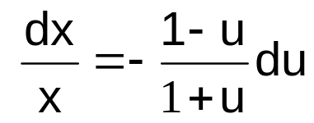
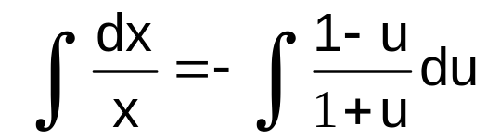
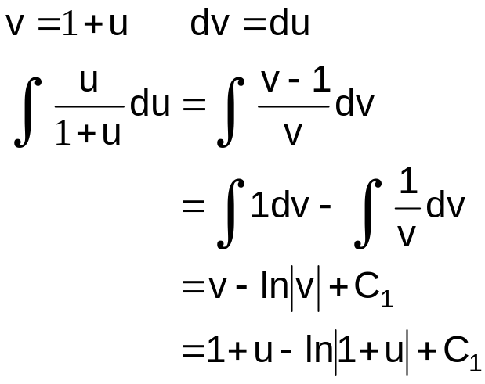
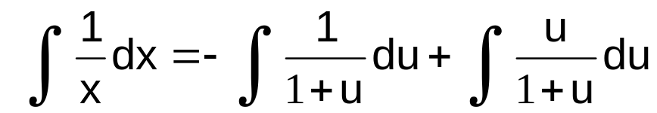
ou:
Integrando dos dois lados, resulta:
ou:
03 de21

Slide 4

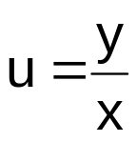
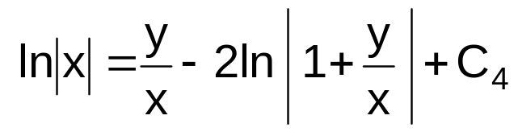
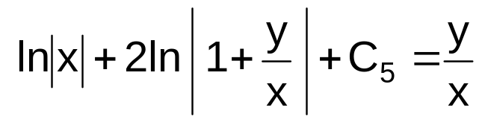
ou, finalmente:
onde:
C₄ = C₁ – C₂ + C₃
onde a constante 1 já foi adicionada à constante C₄.
Mas , então:
ou:
onde:
C₅ = – C₄
ou:
04 de21

Slide 5
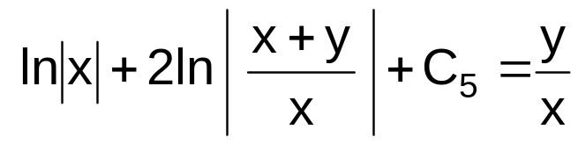
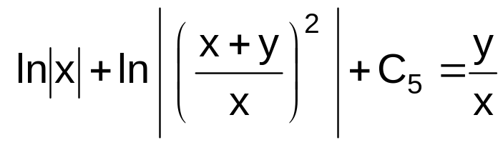
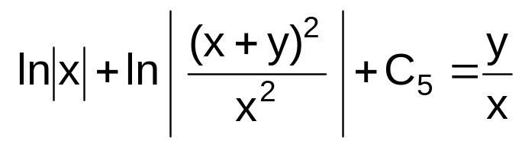
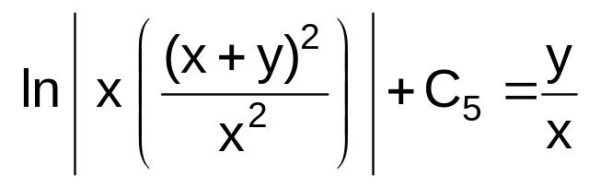
ou:
ou:
ou:
05 de21

Slide 6
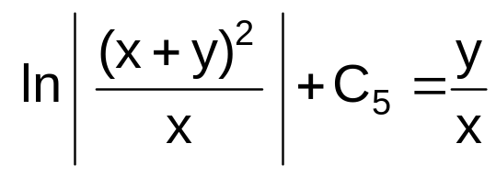
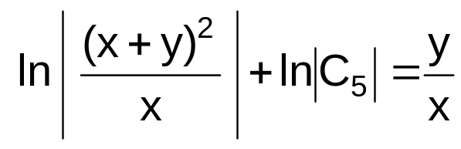
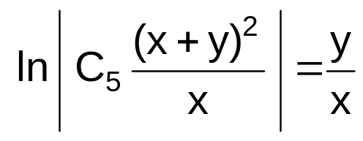
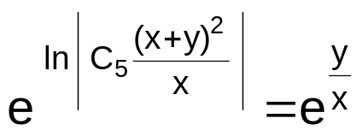
ou:
(1)
ou:
ou:
ou:
06 de21

Slide 7
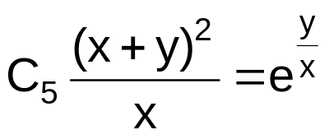
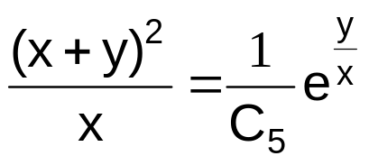
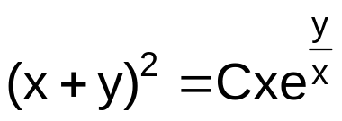
ou:
ou:
ou, finalmente:
onde:
C = 1 / C₅
(2)
Esta solução está na forma implícita.
07 de21

Slide 8
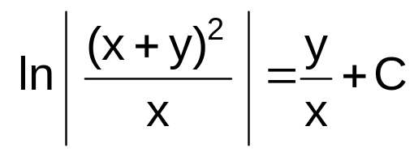
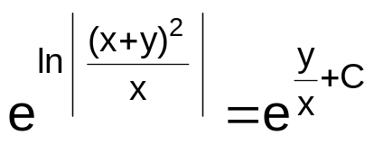
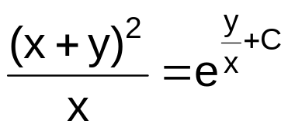
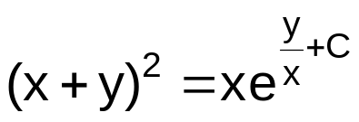
Uma outra possibilidade a partir de (1) é:
onde:
C = – C₅
ou:
ou:
ou, finalmente:
em (2), substituindo C por e^{C} recai nesta solução
Esta solução também está na forma implícita.
08 de21

Slide 9
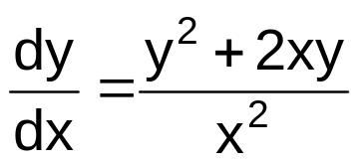
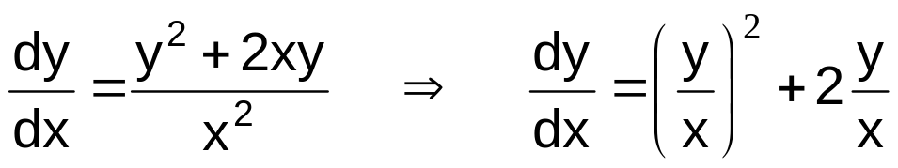
PROBLEMA 02
Resolver:
Solução
A função do lado direito da equação diferencial é homogênea de grau 0.
Seja y = xv.
Portanto: dy = x dv + v dx.
Substituindo y e dy na equação dada resulta:.
09 de21

Slide 10
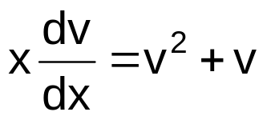
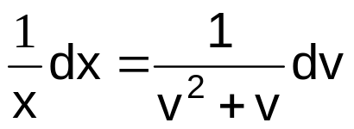
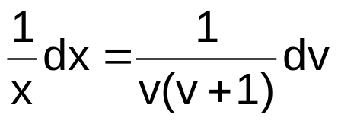
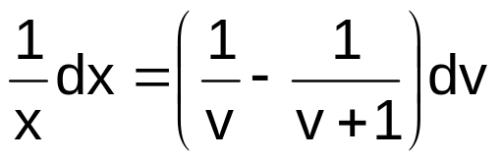
Ou, separando as variáveis:
ou:
Expandindo o segundo membro por meio de frações parciais resulta:
10 de21

Slide 11
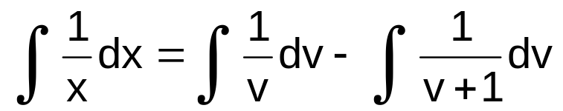



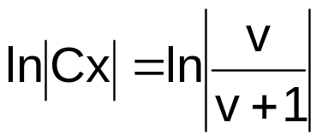
Integrando os dois lados da equação resulta:
ou:
ou:
ou:
ou:
11 de21

Slide 12
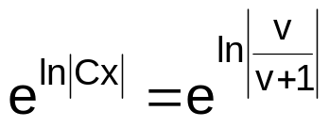
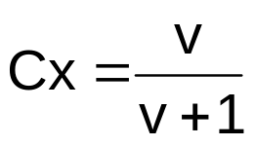
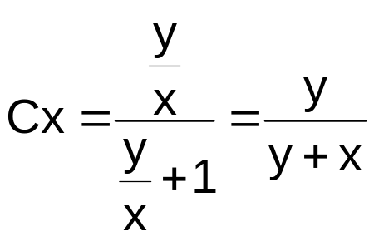
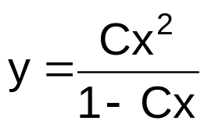
Tomando a exponencial de ambos os lados resulta:
ou:
Fazendo v = y / x resulta:
Resolvendo para y obtém-se finalmente:
12 de21

Slide 13
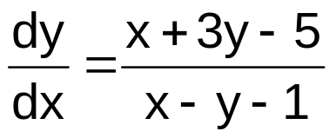




PROBLEMA 03
Resolver:
Solução
A equação dada não é homogênea.
Seja, então:
onde h₁ e h₂ são constantes a serem determinadas
Portanto:
13 de21

Slide 14
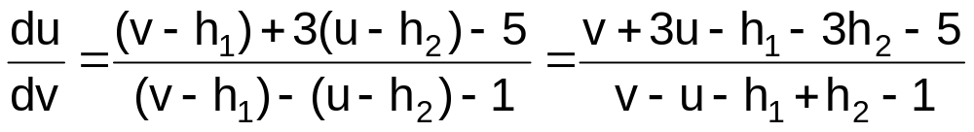
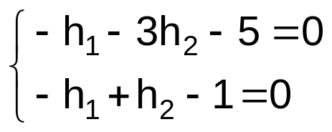
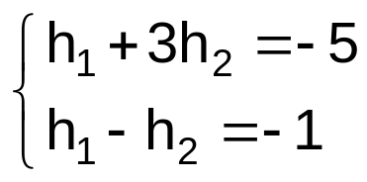
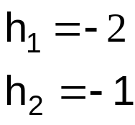
Substituindo x, dx, y e dy na equação resulta:
Para que a equação seja homogênea nas variáveis u e v:
ou:
cuja solução é:
14 de21

Slide 15
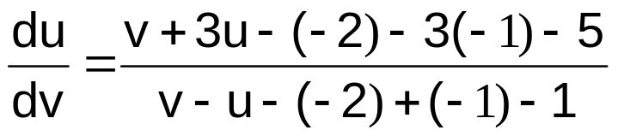
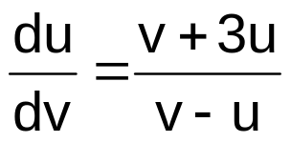
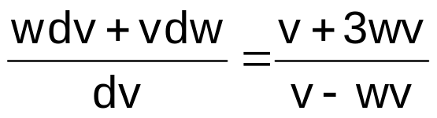
Portanto:
ou:
Esta nova equação é homogênea.
Seja, então u = wv
Portanto, du = w dv + v dw
Substituindo u e du na nova equação resulta:
15 de21

Slide 16
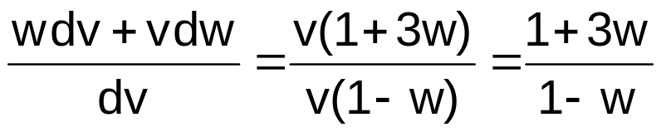
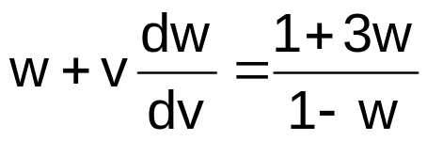
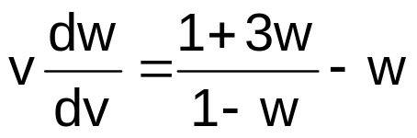
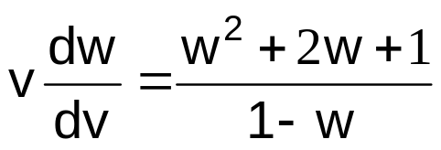
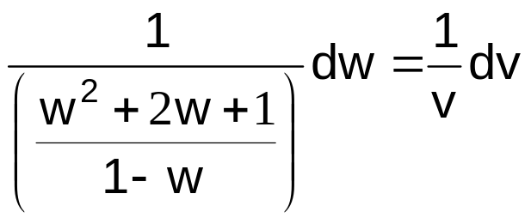
ou:
ou:
ou:
ou:
ou:
16 de21

Slide 17
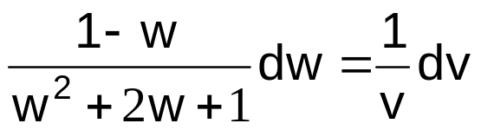
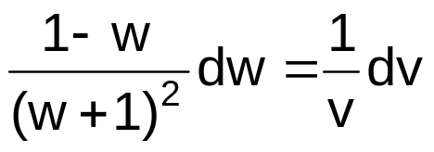
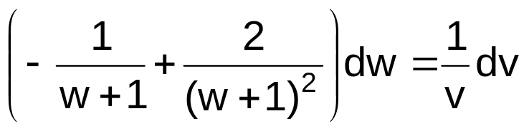
ou:
As variáveis estão separadas.
Fatorando o denominador (do lado esquerdo) resulta:
Expandindo o primeiro membro por meio de frações parciais (onde o denominador possui um termo repetido) resulta:
17 de21

Slide 18



Integrando dos dois lados:
ou:
18 de21

Slide 19



ou:
Voltando às variáveis u e v:
Voltando às variáveis originais:
ou:
19 de21

Slide 20




ou:
ou, finalmente:
Substituindo C por ln|C| pode-se também escrever:
20 de21

Slide 21

crédito da figura de fundo
Stephansdom (St. Stephen's Cathedral)
Catedral gótica, sobreviveu a muitas guerras e tornou-se um símbolo da liberdade de Viena.
Viena, Áustria
21 de21

